Slide 1
질의창

Slide 2
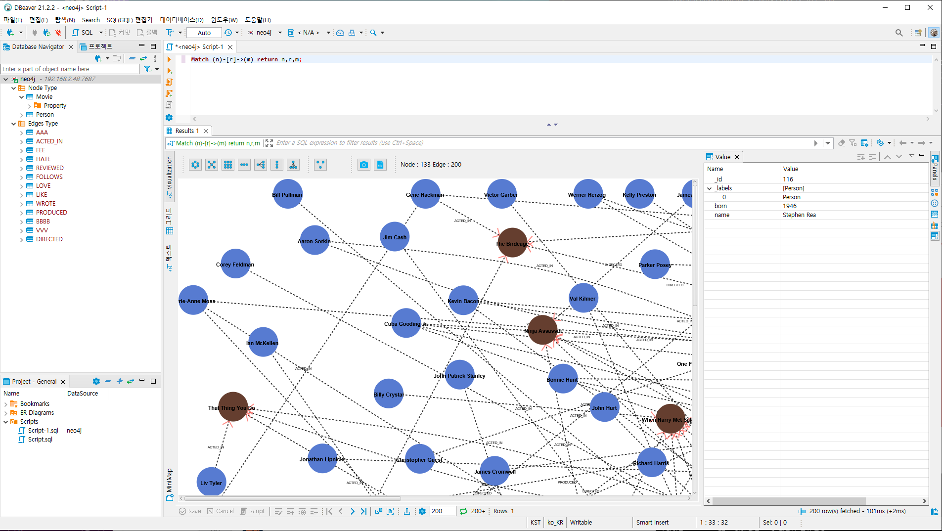
전체 UI
ViT에 전체적인 UI는 아래와 같습니다.
연결탐색기
질의창
시각화 뷰 및 세부정보창

Slide 3
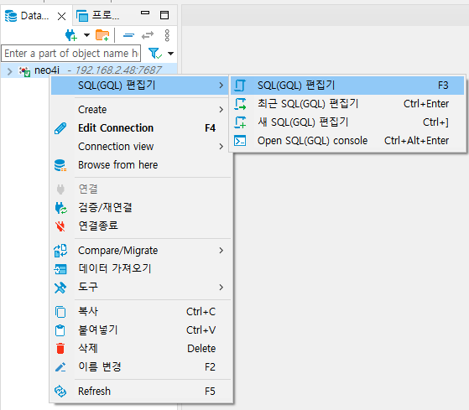
질의창
연결된 neo4j Database를 통하여 질의창 관련 사항을 테스트 합니다.
질의창은 DataBase를 선택한 후 Context Menu 또는 단축키를 이용하여 진입이 가능합니다.
참조: 활성화되지 않은 기능들은 순차적으로 Context 메뉴가 변경 된다.

Slide 4
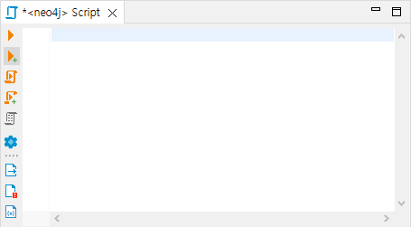
1. GQL 편집기 열기
연결 탐색기에서 Neo4j DataBase를 선택 후에 Context Menu 또는 단축키(F3)을 이용하여 GQL 펀집기가 열리는지 확인한다.

Slide 5
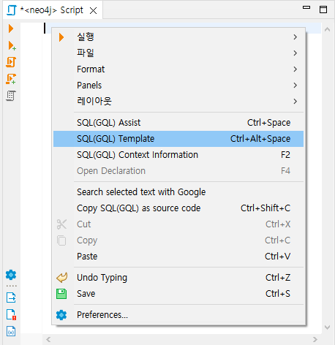
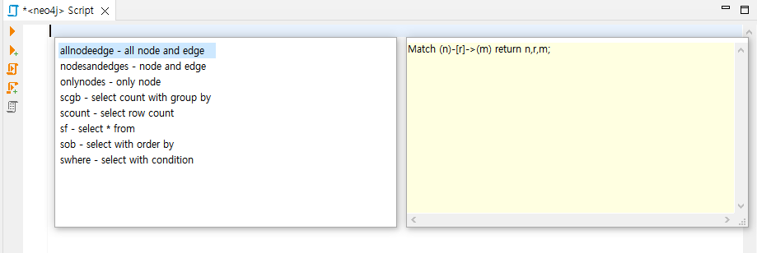
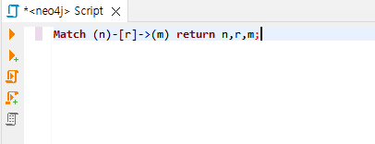
2. GQL Template
질의창에서 Context Menu에서 SQL(GQL) Template를 선택한다..
팝업이 열리고 allnodeedge를 마우스 더블 클릭 선택하면
질의창에 미리 입력된 Template를 입력된다.

Slide 6
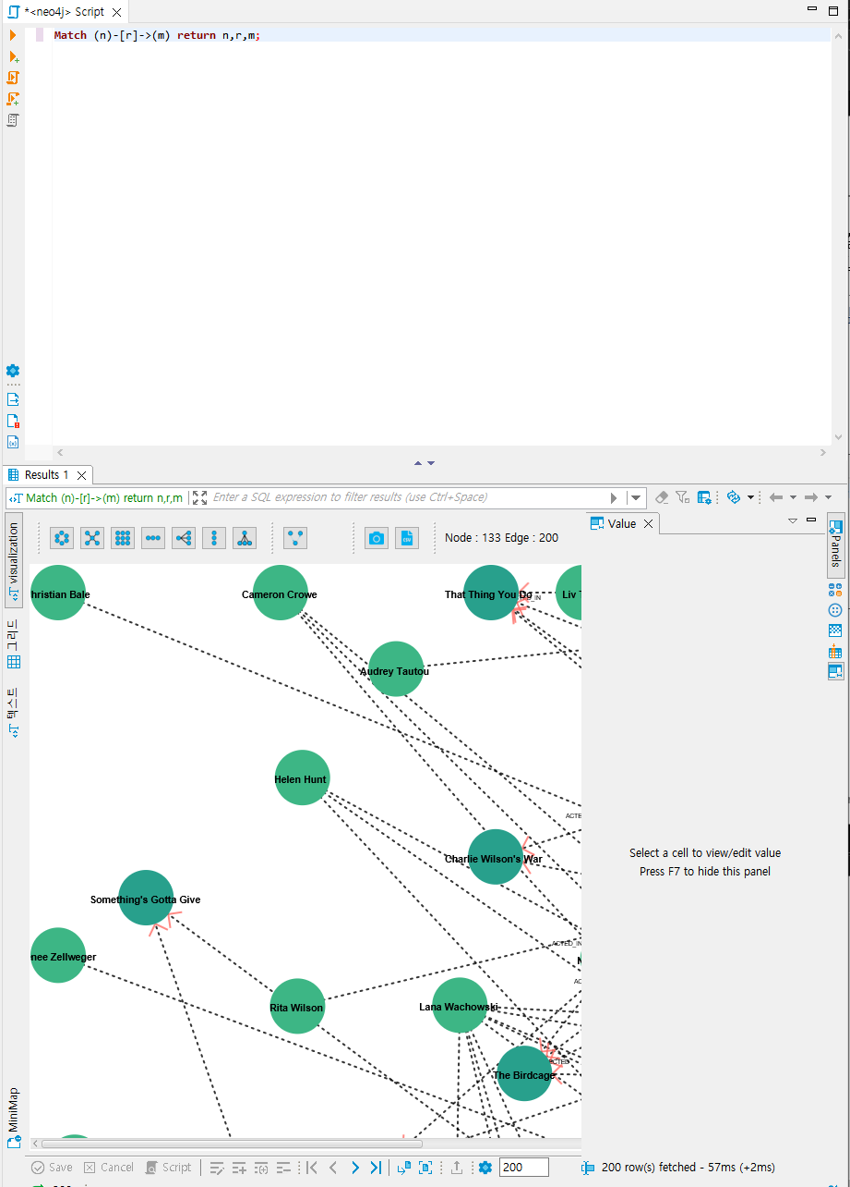
3. SQL문 실행
- 질의창에서 입력 된 SQL 을 빨간색으로 표시된 아이콘 또는 Ctrl+Enter를 실행한다.
결과 확인 : 정상적으로 Result 창(시각화창, 상세보기창)이 열리는 지 확인 한다.
결과

Slide 7
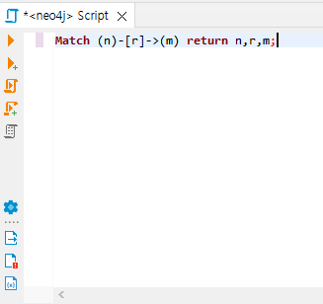
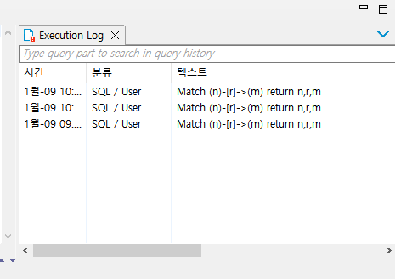
4. Execution Log 열기
빨간색 동그라미가 표시된 실행로그 보기 버튼을 실행
결과 확인 : 현재까지 실행 된 GQL 실행로그가 정상적으로 출력되는지 확인

